Slide 1
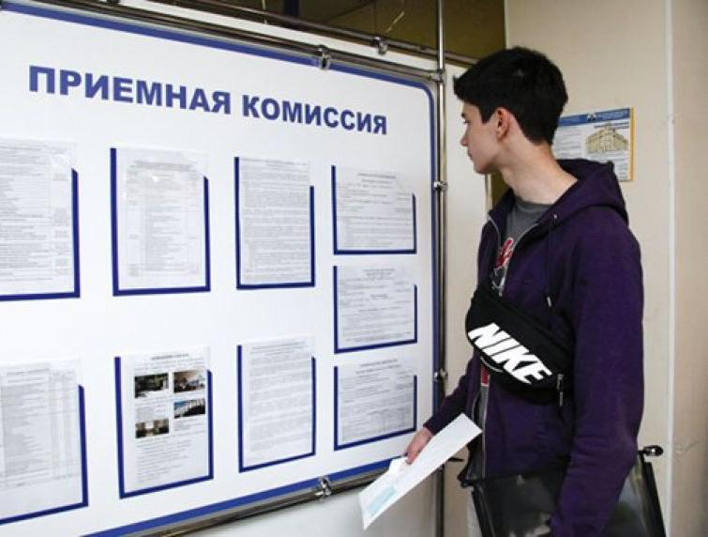
23.06.2022 с 10.00 до 12.00
в общественной приёмной Губернатора области пройдет «прямая телефонная линия» по теме:
«О приемной кампании в учреждениях среднего профессионального образования Новосибирской области
в 2022 году»
В «прямой телефонной линии» примут участие специалисты министерства образования Новосибирской области
по бесплатному тел. 8-800-700-84-73

